Slide 1
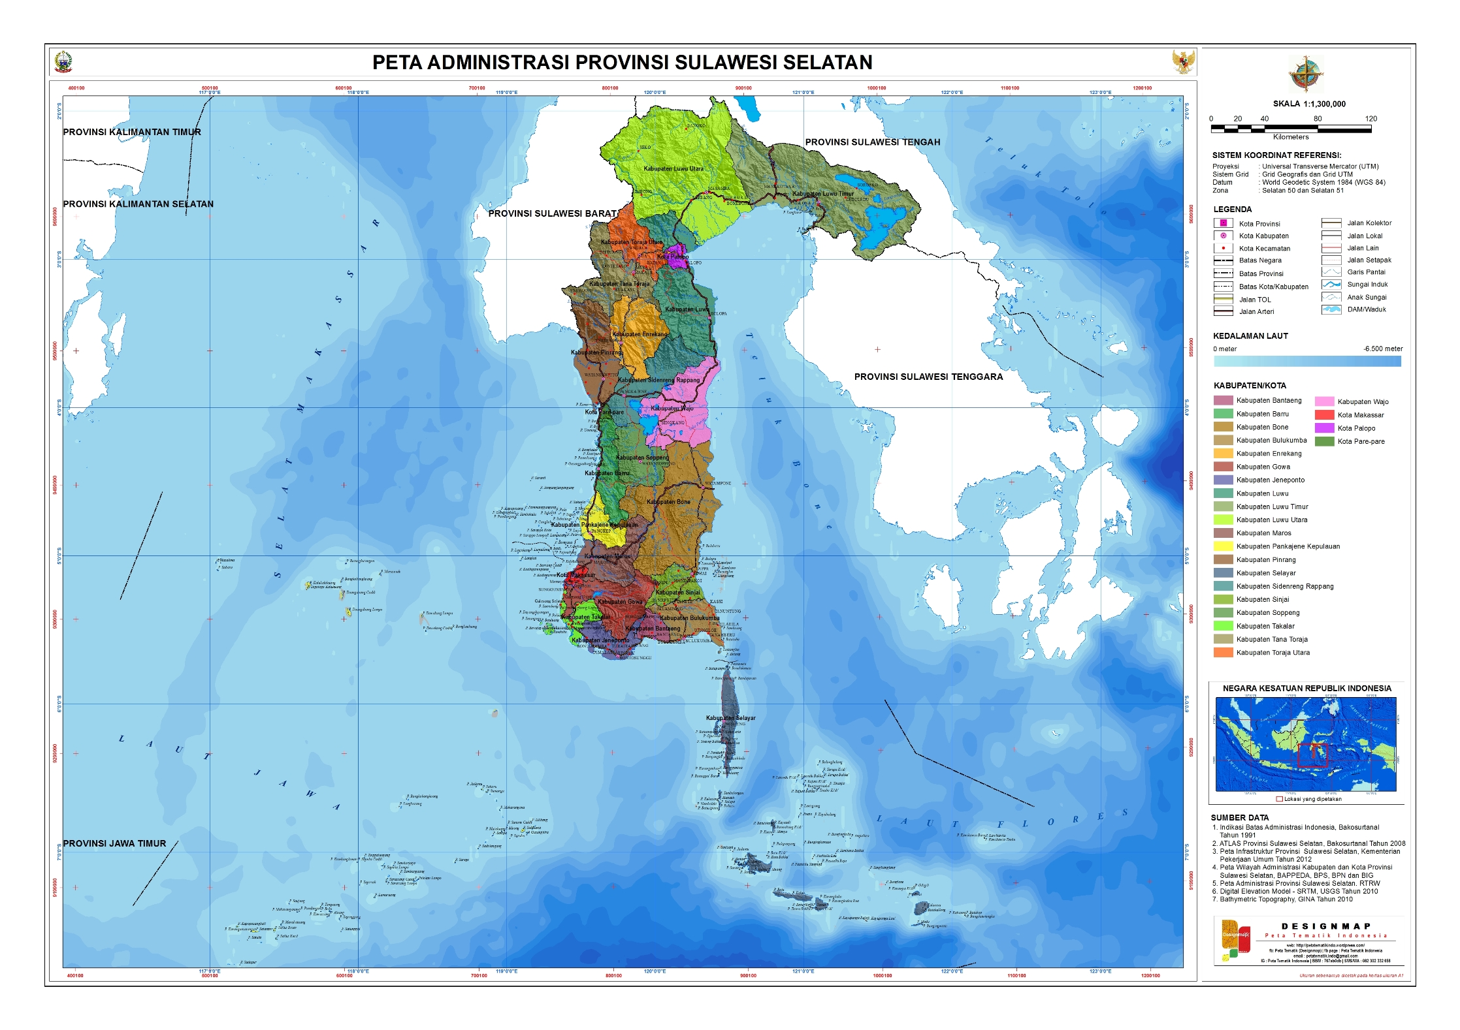

SEMINAR PROPOSAL
PENGEMBANGAN SISTEM INFORMASI GEOGRAFIS PENYAJIAN DATA STATISTIK
DALAM BENTUK PETA TEMATIK BERBASIS WEB
BADAN PUSAT STATISTIK PROVINSI SULAWESI SELATAN
Dr. Ir. Riana T. Mangesa, M.T
Hj. Dyah Darma Andayani, S.T., M.Tel.Eng.
Pembimbing I
Penanggap I
Dr. Abdul Muis Mappalotteng., M.Pd., M.T.
Fathahillah, S.Pd, M.Eng
Pembimbing II
Penanggap II
Andi Muh Fadel Alfayed
1729041069
Pendidikan Teknik Informatik & Komputer

Slide 2
SUMMARY
LATAR BELAKANG
Teknologi Informasi sebagai media bagi masyarakat untuk memperoleh berbagai jenis data nformasi
TEKNOLOGI INFORMASI
SISTEM INFORMASI GEOGRAFIS
SIG merupakan sistem informasi yang menyajikan data dalam bentuk peta digital
BADAN PUSAT STATISTIK
BPS adalah lembaga yang menyediakan kebutuhan data bagi pemerintah dan masyarakat
Pengembangan sistem informasi geografis penyajian data statistik dalam bentuk peta tematik berbasis web badan pusat statistik provinsi sulawesi selatan
PERMASALAHAN
SISTEM YANG DIHARAPKAN
sistem informasi geografis yang online dapat diakses oleh publik dalam bentuk peta tematik memiliki tingkatan gradasi warna berdasarkan data.
SOLUSI
Pengembangan sistem informasi geografis penyajian data statistik dalam bentuk peta tematik berbasis web badan pusat statistik provinsi sulawesi selatan

Slide 3

RUMUSAN MASALAH
Bagaimanakah hasil pengembangan sistem informasi geografis penyajian data statistik dalam bentuk peta tematik berbasis web badan pusat statistik provinsi sulawesi selatan ?
Bagaimanakah hasil pengujian pengembangan sistem informasi geografis penyajian data statistik dalam bentuk peta tematik berbasis web badan pusat statistik provinsi sulawesi selatan berdasarkan kualitas perangkat lunak ISO 25010 yang berfokus pada karakteristik functional suitability, performance efficiency, usability, security ,portability, dan Reliability?
TUJUAN MASALAH
Menghasilkan sistem informasi geografis penyajian data statistik dalam bentuk peta tematik berbasis web badan pusat statistik provinsi sulawesi selatan.
Mengetahui hasil pengujian functional suitability, performance efficiency, usability, security , portability, dan reliability sistem informasi geografis penyajian data statistik dalam bentuk peta tematik berbasis web di badan pusat statistik provinsi sulawesi selatan.

Slide 4
MANFAAT PENELITIAN
MANFAAT TEORITIS
MANFAAT PRAKTIS
Sebagai referensi pada penelitian selanjutnya yang berhubungan dengan sistem informasi geografis dan sekurang-kurangnya dapat berguna sebagai sumbangan pemikiran bagi dunia Pendidikan
Bagi Instansi
Bagi Penulis
Bagi Lembaga Pendidikan

Slide 5
SUMMARY
SUMMARY
LANDASAN TEORI
SISTEM INFORMASI
SISTEM INFORMASI GEOGRAFIS
Sistem informasi adalah mencakup sejumlah komponen (manusia, komputer, teknologi informasi dan prosedur kerja), ada sesuatu yang diproses (data menjadi informasi), dan dimaksudkan untuk mencapai suatu sasaran atau tujuan.
Sistem Informasi Geografis (SIG) adalah merupakan komputer yang berbasis pada sistem informasi yang digunakan untuk memberikan bentuk digital dan analisa terhadap permukaan geografi bumi.
Ardiansyah (2017)
SISTEM INFORMASI GEOGRAFIS BERBASIS WEB
Fathahillah (2021)
Web GIS adalah aplikasi pemetaan digital yang memanfaatkan jaringan internet sebagai media komunikasi yang berfungsi mendistribusikan, mempublikasikan, mengintegrasikan, mengkomunikasikan dan menyediakan informasi dalam bentuk teks, peta digital serta menjalankan fungsi - fungsi analisis dan query yang terkait dengan GIS melalui jaringan internet.

Slide 6
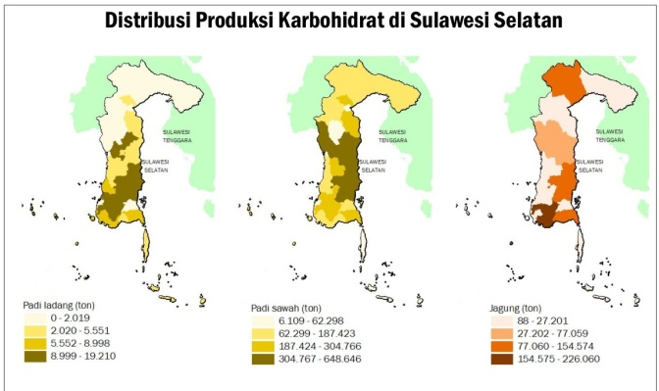
SUMMARY
SUMMARY
LANDASAN TEORI
PETA TEMATIK
Peta tematik adalah peta yang menggambarkan tema tertentu yang digunakan untuk pembuatan peta rencana tata ruang
PP RI No 08 Tahun 2013

Slide 7
SUMMARY
SUMMARY
LANDASAN TEORI
WEB PROGRAMING
PENGEMBANGAN PERANGKAT LUNAK
HTML
PHP
MySQL
XAMPP
LARAVEL
LEAFLET
Model Waterfall
Model Prototyping
Model Spiral
Model Iteratif
Model RAD
Rosa & Salahuddin, 2016

Slide 8
SUMMARY
PENELITIAN RELEVAN
Yuni Rahayu, Kurnia Muludi, dan Astria Hijriani (2016)
“Pemetaan Penyebaran dan Prediksi Jumlah Penduduk Menggunakan Model Geometrik di Wilayah Bandar Lampung Berbasis Web-GIS”
Ware Bagye, Lalu Zaenal, dan Maulana Ashari (2019)
“Sistem Informasi Geografis Persebaran Masyarakat Miskin (DAMASKIN) di Desa Monggas Berbasis Web”
Sutanto, Widyawati dan Dodi Iryawan (2019)
“Perancangan Sistem Informasi Geografis Pelayanan Peta Tematik Nilai Tanah Pada Kantor Badan Pertanahan Nasional Kota Serang”

Slide 9
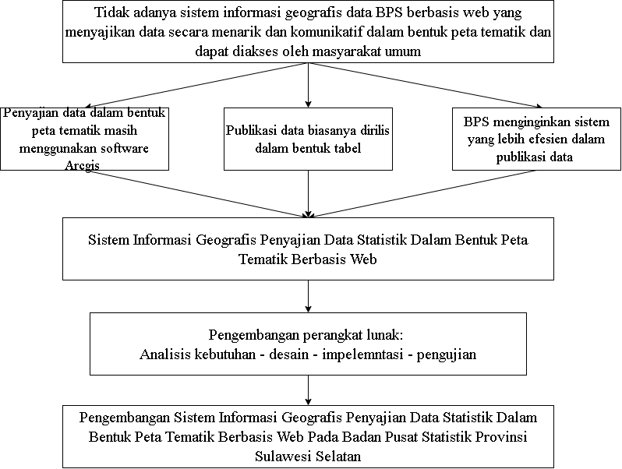
SUMMARY
KERANGKA PIKIR

Slide 10
JENIS PENELTIAN
03
TEMPAT & WAKTU
PROSEDUR PENELITIAN
RANCANGAN SISTEM
PENGUJIAN SISTEM
METODE PENELITIAN
TEKNIK PENGUMPULAN
DATA
TEKNIK ANALISIS DATA

Slide 11

Research
R & D
Development
JENIS PENELITIAN
Penelitian ini adalah Research and Development (R&D) atau Penelitian dan Pengembangan. Menurut Sugiyono (2019) Metode penelitian dan pengembangan dapat diartikan sebagai sebagai cara ilmiah untuk meneliti, merancang, memproduksi dan menguji validitas produk yang telah dihasilkan.
BPS
SULSEL
2022
TEMPAT & WAKTU PENELITIAN
Penelitian ini akan dilaksanakan di instansi Badan Pusat Statistik Provinisi Sulawesi Selatan, Makassar.
Pada bulan Mei - Juni 2022.
MEI - JUNI

Slide 12
SUMMARY
KEBUTUHAN SISTEM
PERANGKAT KERAS
PERANGKAT LUNAK
Laptop Asus Intel(R) Core(TM) i3-3217U CPU @ 1.80GHz, Memori RAM 4 GB
Harddisk 500 GB
Sistem Operasi Microsoft Windows 10,
XAMPP 8.1.5 sebagai web localhost yang terdiri dari Apache v2.4.53, PHP v8.1.5 dan MariaDB v10.4.24.
Google Chrome sebagai web browser
Visual Studio Code v1.67 sebagai text editor
App.diagram.net sebagai aplikasi perancangan sistem
Teknologi web yang digunakan terdiri dari Laravel sebagai Backend, Bootstrap sebagai Frontend, dan Leaflet sebagai library map interaktif website

Slide 13
SUMMARY
PROSEDUR PENELITIAN
1
Analisis & Pengumpulan Data
MODEL
PROTOTYPE
2
Membangun Prototyping
3
Evaluasi Prototype
4
Pengkodean Sistem
5
Pengujian Sistem
6
Mengevaluasi Sistem
7
Sistem Digunakan

Slide 14
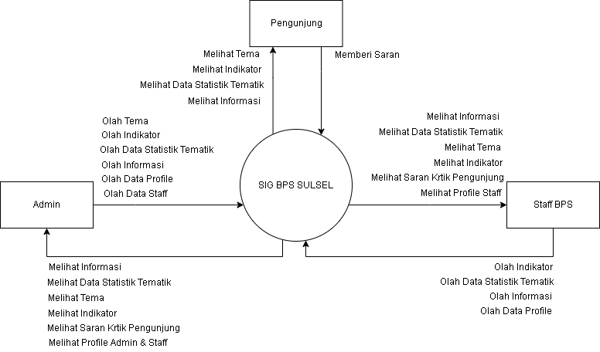
SUMMARY
RANCANGAN SISTEM
DIAGRAM KONTEKS

Slide 15
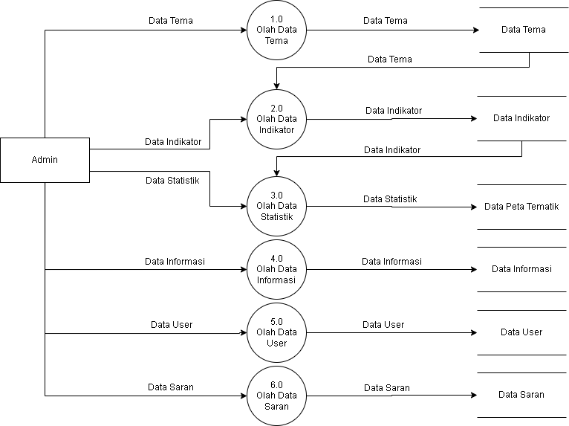
SUMMARY
RANCANGAN SISTEM
DATA FLOW DIAGRAM (DFD) ADMIN
Level 1

Slide 16
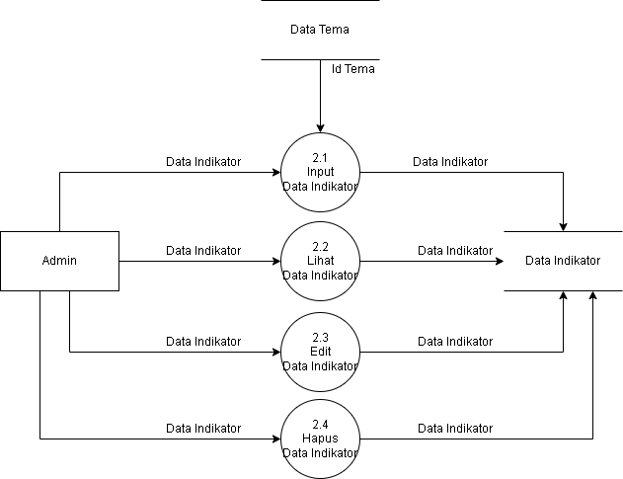
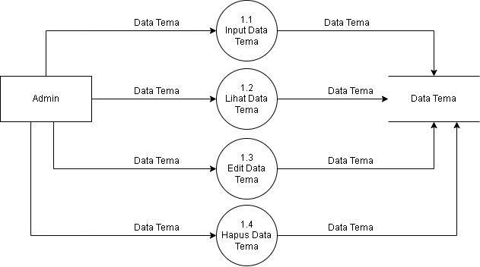
SUMMARY
RANCANGAN SISTEM
DATA FLOW DIAGRAM (DFD)
Level 2

Slide 17
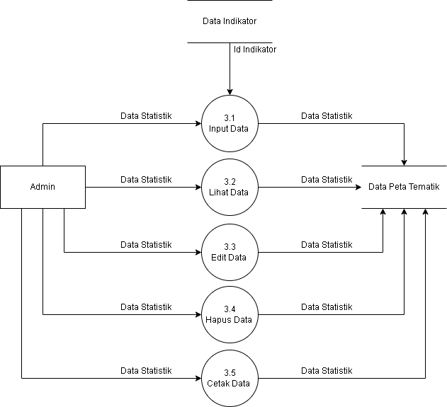
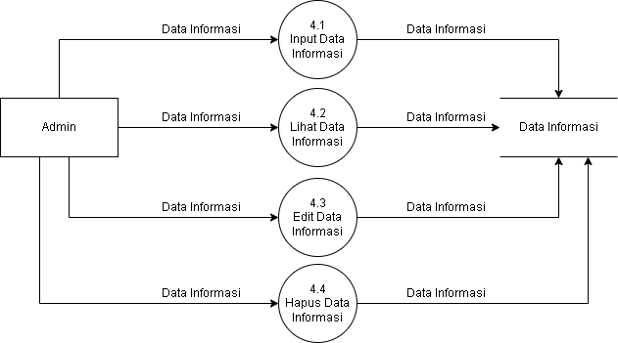
SUMMARY
RANCANGAN SISTEM
DATA FLOW DIAGRAM (DFD)
Level 2

Slide 18
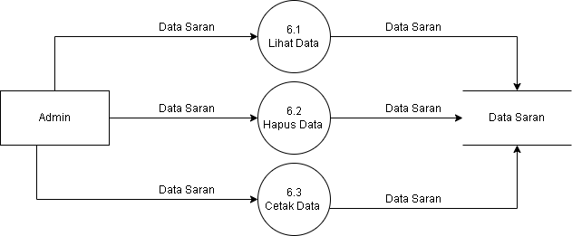
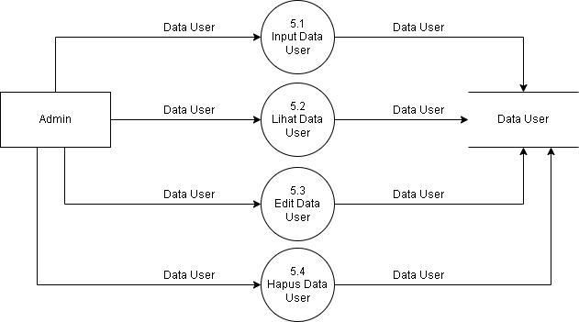
SUMMARY
RANCANGAN SISTEM
DATA FLOW DIAGRAM (DFD)
Level 2

Slide 19
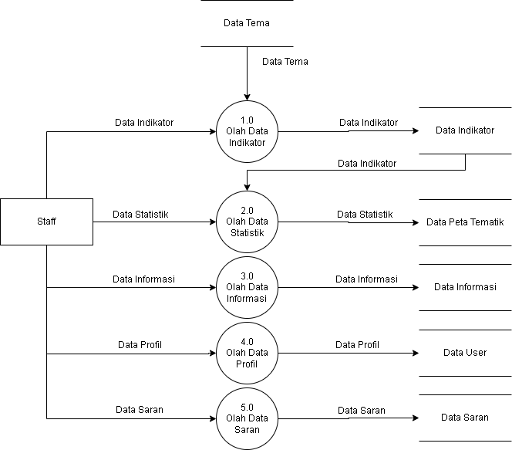
SUMMARY
RANCANGAN SISTEM
DATA FLOW DIAGRAM (DFD) STAF
Level 1

Slide 20
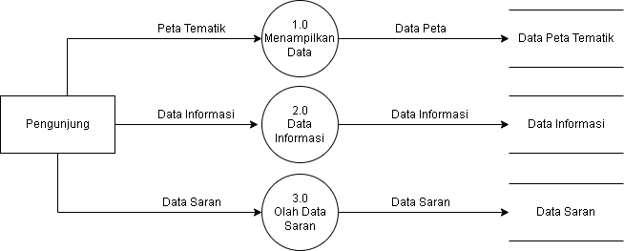
SUMMARY
RANCANGAN SISTEM
DATA FLOW DIAGRAM (DFD) PENGUNJUNG
Level 1

Slide 21
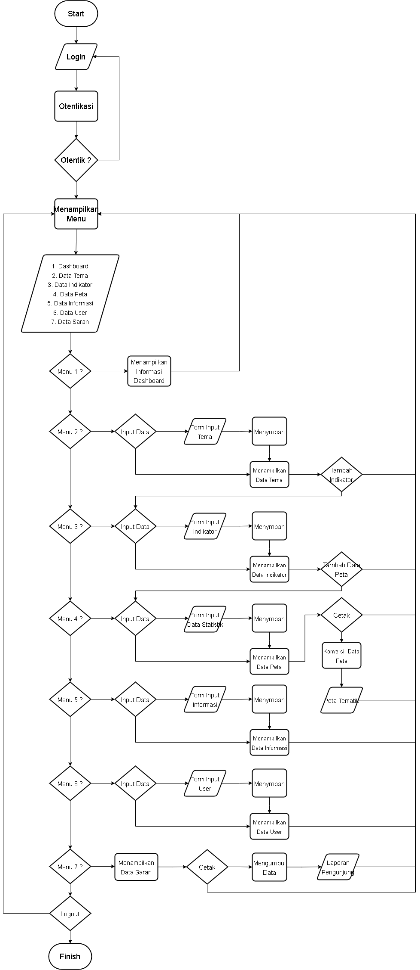
SUMMARY
RANCANGAN SISTEM
FLOWCHART ADMIN

Slide 22
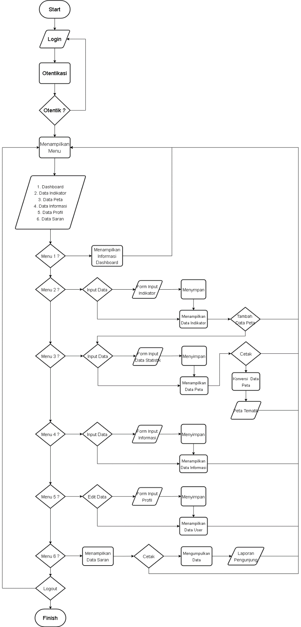
SUMMARY
RANCANGAN SISTEM
FLOWCHART STAF

Slide 23
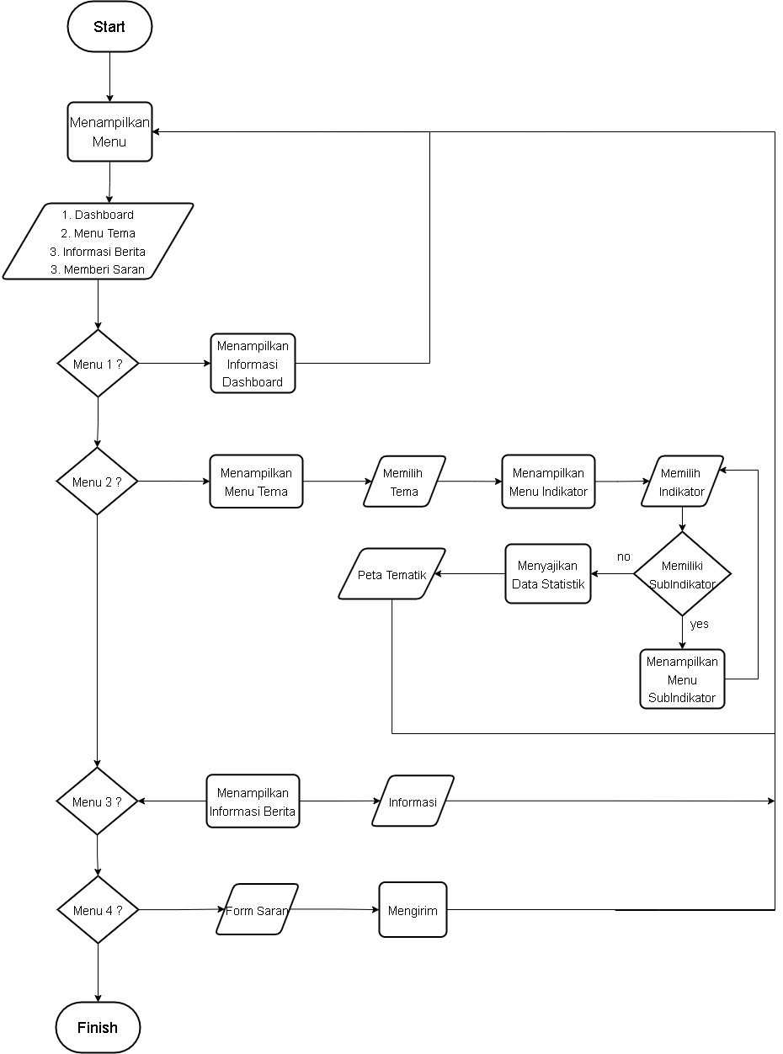
SUMMARY
RANCANGAN SISTEM
FLOWCHART PENGUNJUNG

Slide 24
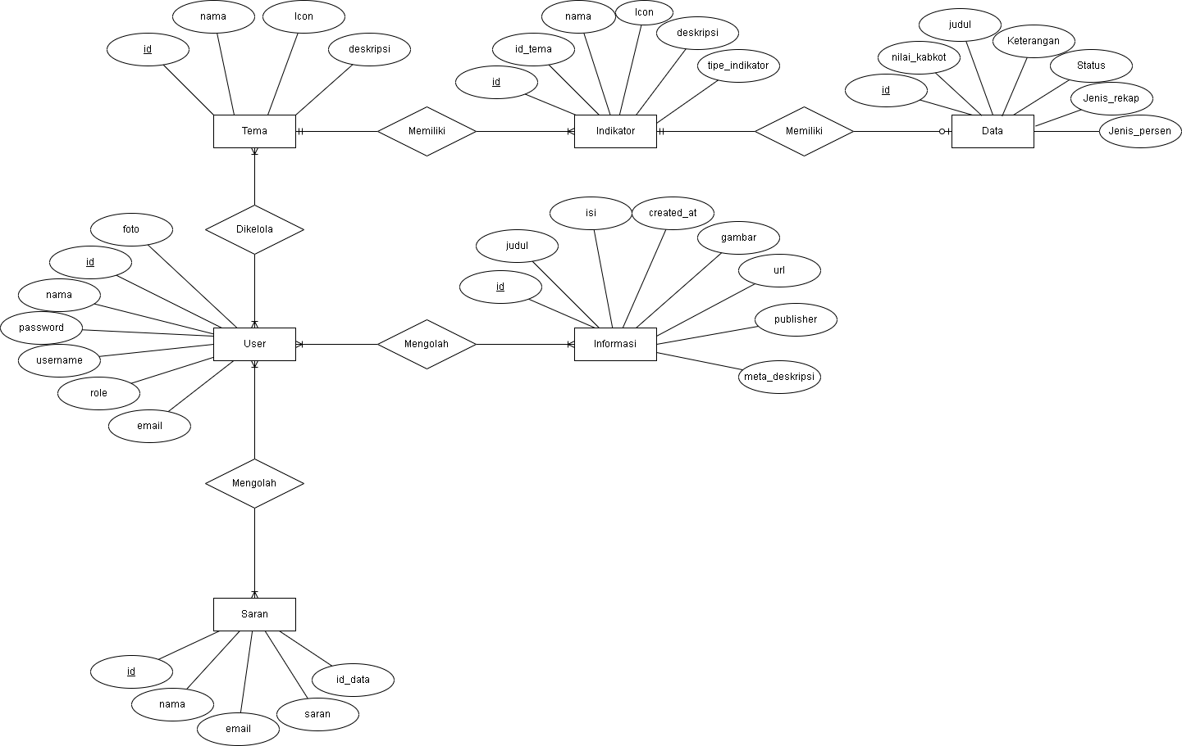
SUMMARY
RANCANGAN SISTEM
ENTITY RELATIONSHIP DIAGRAM (ERD)

Slide 25
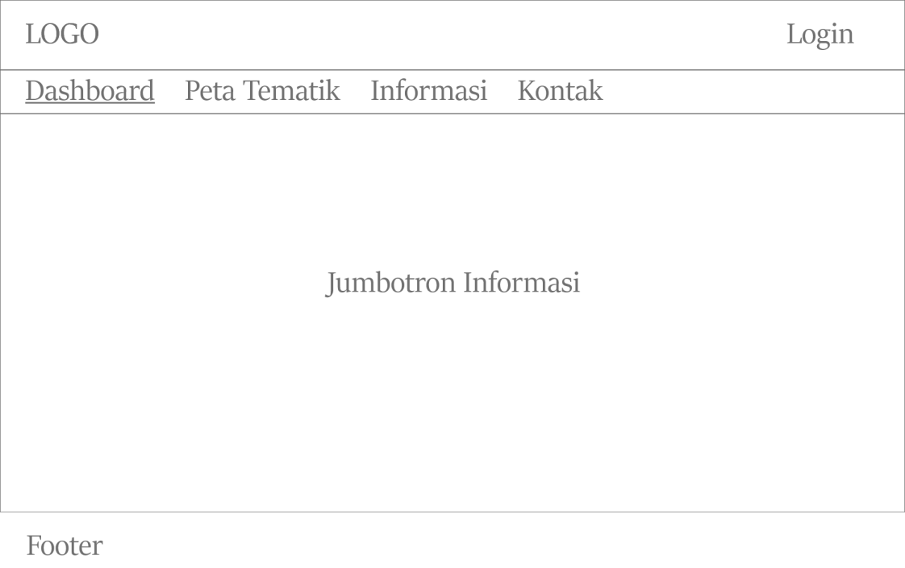
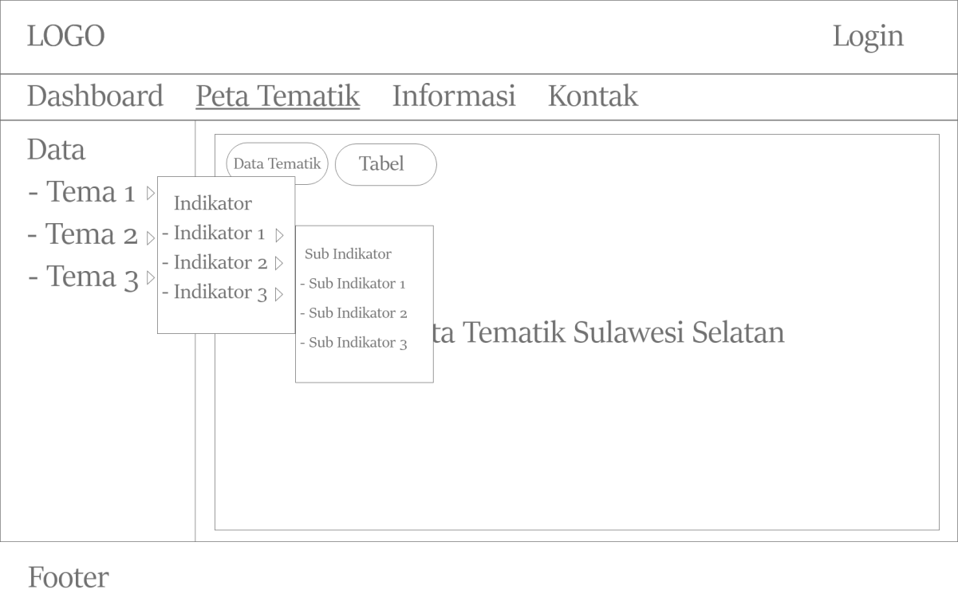
SUMMARY
RANCANGAN SISTEM
STORYBOARD PENGUNJUNG

Slide 26
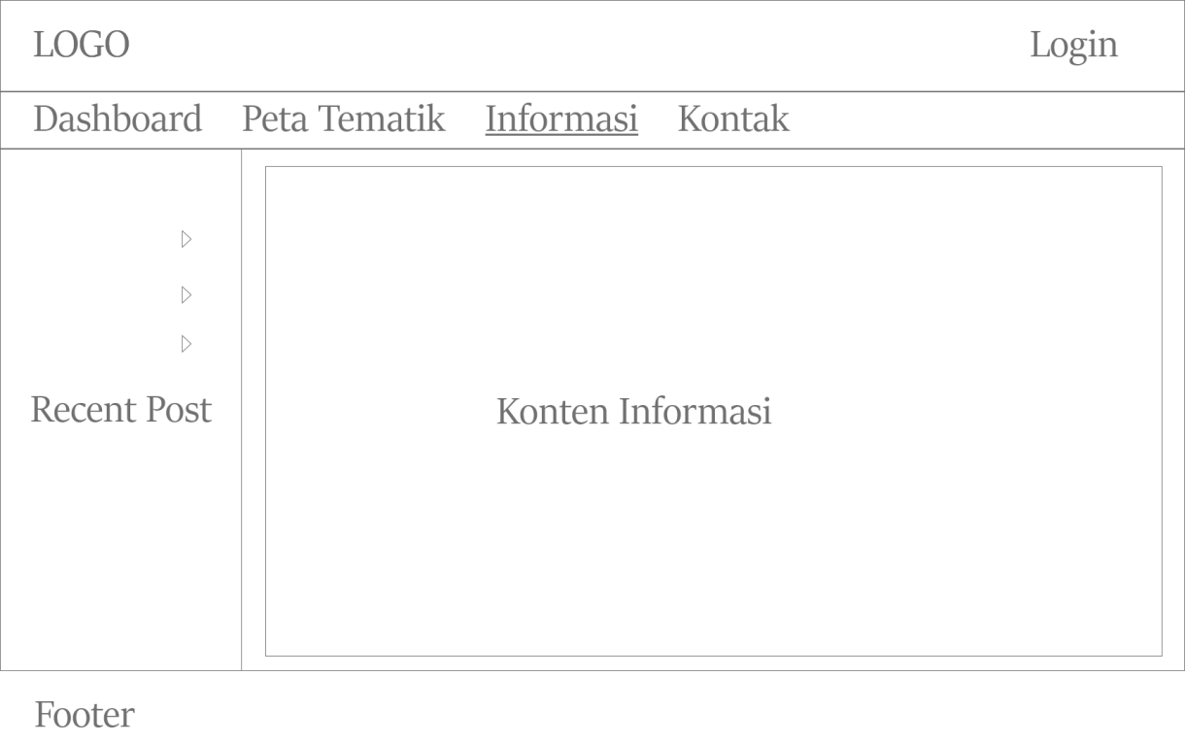
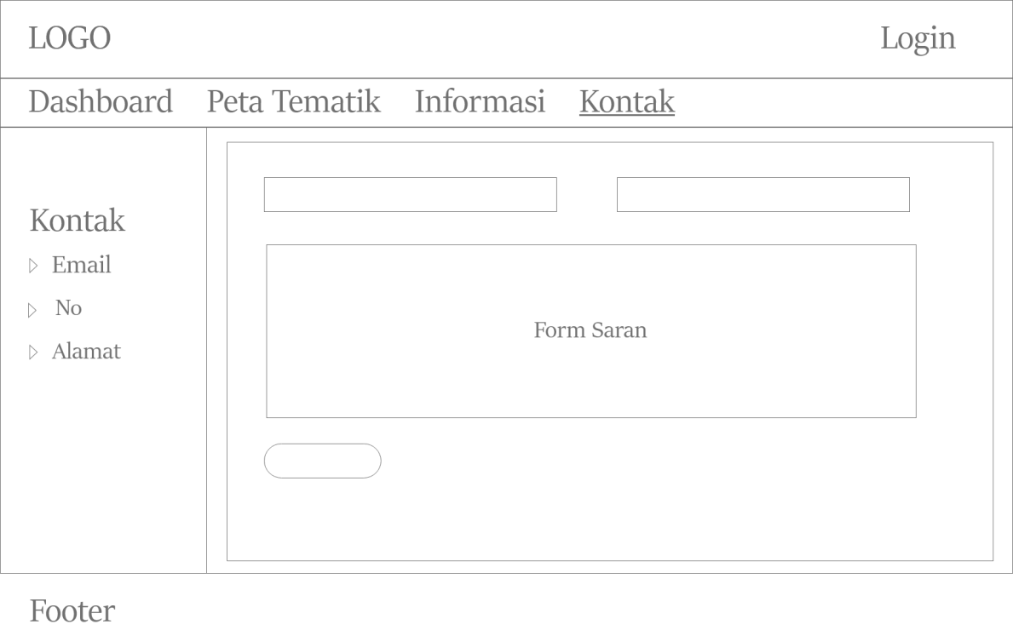
SUMMARY
RANCANGAN SISTEM
STORYBOARD PENGUNJUNG

Slide 27
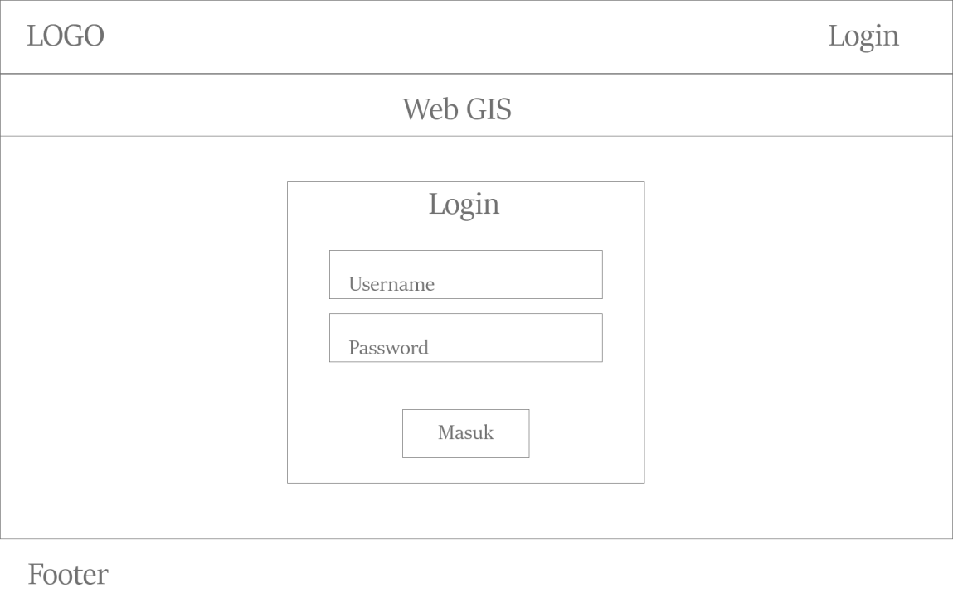
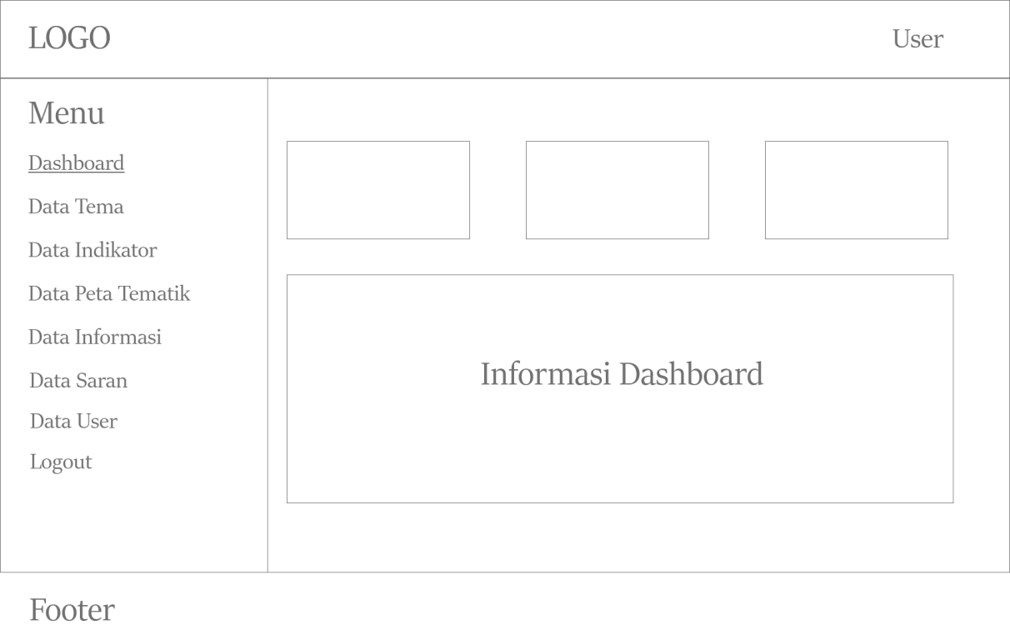
SUMMARY
RANCANGAN SISTEM
STORYBOARD ADMIN & STAF

Slide 28

SUMMARY
PENGUMPULAN DATA
WAWANCARA
DOKUMENTASI
ANGKET

Slide 29

SUMMARY
PENGUJIAN SISTEM
ISO 25010
FUNCTIONAL SUITABILITY
1
2
6
RELIABILITY
PERFORMANCE EFFICIENCY
3
5
USABILITY
4
PORTABILITY
SECURITY

Slide 30
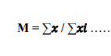
SUMMARY
SUMMARY
ANALISIS DATA
Pengukuran Ahli
Skoring
ANALISIS
VALIDITAS
INSTRUMEN
Interval | Kategori
4,5≤x≤5 | Sangat Valid
3,5≤x<4,5 | Valid
2,5≤x<,5 | Cukup Valid
1,5≤x<2,5 | Kurang Valid
x≤1,5 | Tidak Valid
Jawaban | Skor
Sangat Setuju | 5
Setuju | 4
Kurang Setuju | 3
Tidak Setuju | 2
Sangat Tidak Setuju | 1

Slide 31
SUMMARY
SUMMARY
ANALISIS DATA
FUNCTIONALITY
SUITABILITY
Pemberian Skor
Konversi Penilaian
Pengujian karakteristik Functionality suitability pada sistem informasi ini menggunakan test case dengan menggunakan skala guttman. Jawaban dapat dibuat dengan bentuk checklist dengan skor tertinggi (ya) bernilai 1 dan skor terendah (tidak) bernilai 0. Test case diberikan kepada 2 ahli sistem
Jawaban | Skor oleh validator
 | Validator 1 | Validator 2
Ya | - | -
Tidak | - | -
Total | - | -
Presentasi kelayakan | Kriteria
≥50% | Dapat diterima
≤50% | Ditolak
Ya = (∑skor/item pertanyaan)x100%

Slide 32

SUMMARY
SUMMARY
ANALISIS DATA
PERFORMANCE
EFFICIENCY
Pengujian pada aspek performance efficiency dilakukan dengan menghitung rata-rata waktu respon dari sistem untuk mengambil data dan menampilkannya. Instrumen pengujian performance efficiency menggunakan GTMetrix untuk mengukur parameter kecepatan dalam memuat halaman atau PageSpeed dan performa halaman web atau Yslow. Software GTMatrix menjadi pertimbangan dari pengujian ini karena analisisnya yang stabil dengan tingkat konsistensi yang tinggi.

Slide 33

Skala Likert
SUMMARY
SUMMARY
ANALISIS DATA
Jawaban | Skor
Sangat Setuju | 5
Setuju | 4
Kurang Setuju | 3
Tidak Setuju | 2
Sangat Tidak Setuju | 1
USABILITY
Pengujian ini dilakukan dengan menggunaan angket atau kuisioner. Skala likert akan digunakan dalam memberian penilaian. skala likert digunakan untuk mengukur sikap, pendapat dan persepsi seseorang.
Konversi Penilaian
No | Presentase (%) | Kategori
1 | 81%-100% | Sangat Layak
2 | 61%-80% | Layak
3 | 41%-60% | Cukup Layak
4 | 21%-40% | Tidak Layak
5 | <21% | Sangat Tidak Layak
$$\text{Persentasi} \text{kelayakan}\text{(\%)}=\frac{\text{Skor} \text{Perolehan}}{\text{Skor} \text{maksimal}} = × \text{100\%}$$

Slide 34

SUMMARY
SUMMARY
ANALISIS DATA
SECURITY
Analisis untuk aspek security dilakukan dengan secara melakukan pegujian dengan menggunakan aplikasi web Acunetix Web Vulnerability Scanner yang mengukur tingkat keamanan dari sistem yang dikembangkan.

Slide 35

SUMMARY
SUMMARY
ANALISIS DATA
PORTABILTY
Analisis untuk aspek portability dilakukan dengan secara manual menjalankan sistem informasi yang dikembangkan diberbagai macam browser baik baik dari versi desktop dan mobile. Pengujian dilakukan dengan bantuan software browserstack.com untuk menguji keberadaan error pada sistem

Slide 36
SUMMARY
SUMMARY
ANALISIS DATA
REALIABILITY
Analisis untuk aspek Reability dilakukan dengan melakukan pengujian dengan menggunakan aplikasi Web Server Stress Tools yang dapat mengukur tingkat reliabilitas dari sistem yang dibuat. Web Server Stress Tools dapat menganalisis beban konstan dalam jumlah klik sehingga dapat diketahui waktu delay pada jumlah klik tertentu dalam sistem, dengan jumlah beban konstan juga dapat menganalisis Time Test dan Ramp Test pada user yang mengakses sistem secara bersamaan.

Slide 37

TERIMA KASIH
TANYA JAWAB

